Slide 1

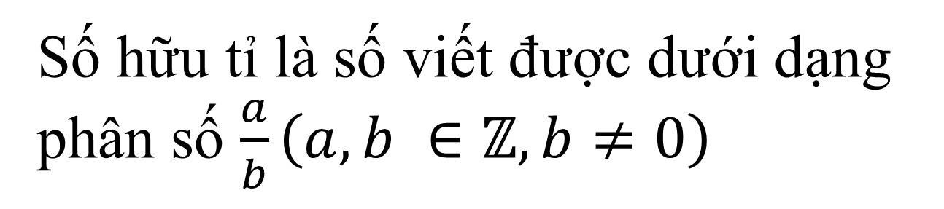
Định nghĩa số hữu tỉ.
KIỂM TRA BÀI CŨ
Số hữu tỉ là số viết được dưới dạng phân số $\frac{a}{b}\left(a, b ∈ℤ, b≠0\right)$

Slide 2
KIỂM TRA BÀI CŨ
Muốn so sánh hai số hữu tỉ ta làm thế nào?
Muốn so sánh 2 số hữu tỉ ta viết chúng dưới dạng
2 phân số rồi so sánh 2 phân số đó

Slide 3
Tiết 2 Cộng, trừ số hữu tỉ
Notes:
vdgrhrtjt

Slide 4


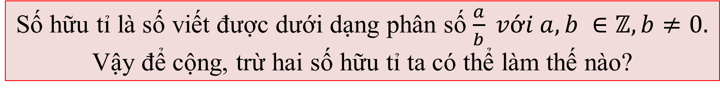
1. Cộng, trừ hai số hữu tỉ
Số hữu tỉ là số viết được dưới dạng phân số $\frac{a}{b} với a, b ∈ℤ, b≠0.$
Vậy để cộng, trừ hai số hữu tỉ ta có thể làm thế nào?

Slide 5

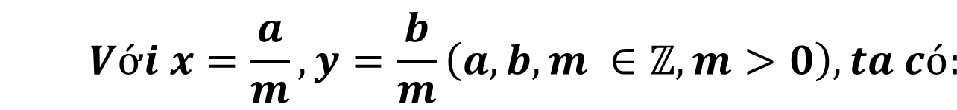
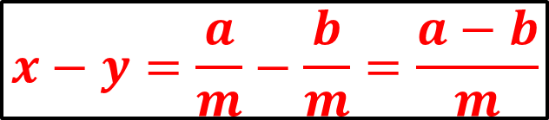
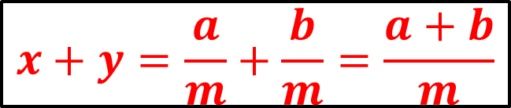
1. Cộng trừ hai số hữu tỉ
* Muốn cộng trừ hai số hữu tỉ x, y ta viết chúng dưới dạng hai phân số có cùng một mẫu dương rồi áp dụng quy tắc cộng, trừ phân số.
$$Với x=\frac{a}{m}, y=\frac{b}{m}\left(a,b,m ∈ℤ, m>0\right), ta có:$$
$$x+y=\frac{a}{m}+\frac{b}{m}=\frac{a+b}{m}$$
$$x−y=\frac{a}{m}−\frac{b}{m}=\frac{a−b}{m}$$

Slide 6

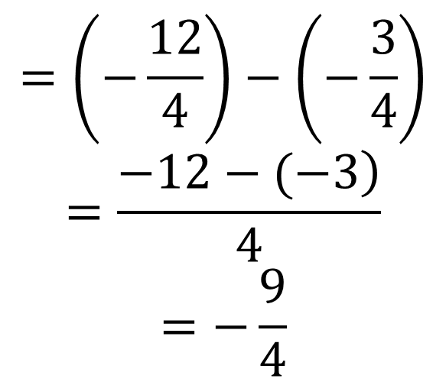
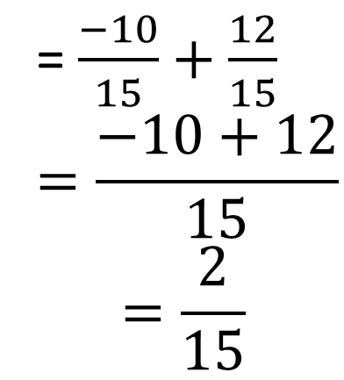
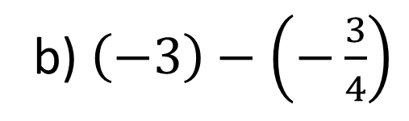
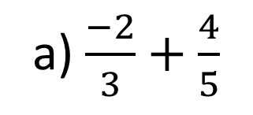
Ví dụ: Tính
1. Cộng, trừ hai số hữu tỉ
a) $\frac{−2}{3}+\frac{4}{5}$
b) $\left(−3\right)−\left(−\frac{3}{4}\right)$
= $\frac{−10}{15}+\frac{12}{15}$
$$=\frac{−10+12}{15}$$
$$=\frac{2}{15}$$
$$=\left(−\frac{12}{4}\right)−\left(−\frac{3}{4}\right)$$
$$=\frac{\left.−12−(−3\right)}{4}$$
$$=−\frac{9}{4}$$

Slide 7
Câu hỏi chuẩn bị
?1
SGK/ 9

Slide 8

2. Quy tắc “chuyển vế”
Nhắc lại quy tắc chuyến vế trong $ℤ$
Từ đó suy ra quy tắc chuyển vế trong $ℚ$

Slide 9
2. Quy tắc “chuyển vế”
Khi chuyển một số hạng từ vế này sang vế kia của một đẳng thức, ta phải đổi dấu số hạng đó.
Với mọi x, y, z ∈ Q: x + y = z ⇒ x = z – y.

Slide 10

2. Quy tắc chuyển vế
Ví dụ: Tìm x, biết:
a)

Slide 11

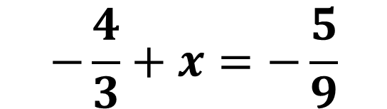

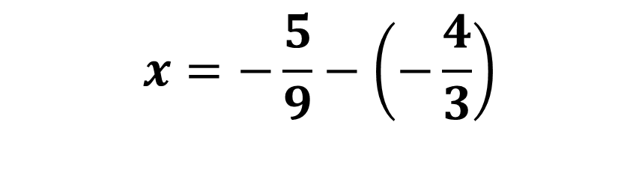
2. Quy tắc chuyển vế
b)
$$−\frac{4}{3}+x=−\frac{5}{9}$$
$$x=−\frac{5}{9}−\left(−\frac{4}{3}\right)$$
$$x=−\frac{5}{9}+\frac{12}{9}$$
$$x=\frac{7}{9}$$

Slide 12
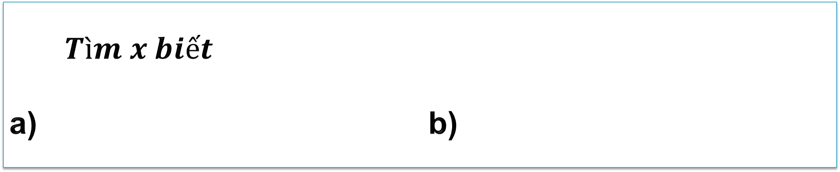
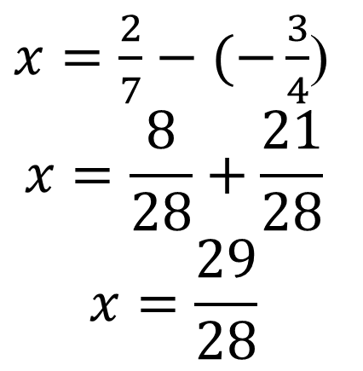

$$Tìm x biết$$ a) b)
?2
$$x=−\frac{2}{3}+\frac{1}{2}$$
$$x=−\frac{4}{6}+\frac{3}{6}$$
$$x=−\frac{1}{6}$$
$x=\frac{2}{7}−(−\frac{3}{4}$)
$$x=\frac{8}{28}+\frac{21}{28}$$
$$x=\frac{29}{28}$$

Slide 13
► Chú ý
Trong Q, ta cũng có những tổng đại số, trong đó có thể đổi chỗ các số hạng, đặt dấu ngoặc để nhóm các số hạng một cách tuỳ ý như các tổng đại số trong Z.

Slide 14








3. Áp dụng
Bài tập 6 SGK/10
$$a)\frac{−1}{21}+\frac{−1}{28}$$
$$b)\frac{−8}{18}−\frac{15}{27}$$
$$=\frac{−24}{54}−\frac{30}{54}$$
$$=\frac{−4}{84}+\frac{−3}{84}$$
$$=\frac{−7}{84}$$
$$=−\frac{54}{54}=−1$$
$$=\frac{−1}{12}$$

Slide 15

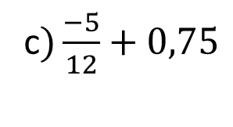






3. Áp dụng
Bài tập 6 SGK/10
c$)\frac{−5}{12}+0,75$
d$)3,5 −(−\frac{2}{7})$
$$=\frac{−5}{12}+\frac{3}{4}$$
$$=\frac{7}{2}+\frac{2}{7}$$
$$=\frac{−5}{12}+\frac{9}{12}$$
$$=\frac{49}{14}+\frac{4}{14}$$
$$=\frac{4}{12}=\frac{1}{3}$$
$$=\frac{53}{14}$$

Slide 16



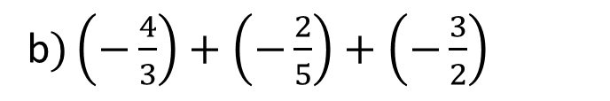
3. Áp dụng
Bài tập 8 SGK/10
a$)\frac{3}{7}+\left(−\frac{5}{2}\right)+\left(−\frac{3}{5}\right)$
b$)\left(−\frac{4}{3}\right)+\left(−\frac{2}{5}\right)+\left(−\frac{3}{2}\right)$
$$=\frac{30}{70}+\left(−\frac{175}{70}\right)+\left(−\frac{42}{70}\right)$$
$$=\frac{30−175−42}{70}=\frac{−187}{70}$$
$$=\left(−\frac{40}{30}\right)+\left(−\frac{12}{30}\right)+\left(−\frac{45}{30}\right)$$
$$=\frac{−40−12−45}{30}=\frac{−97}{30}$$

Slide 17
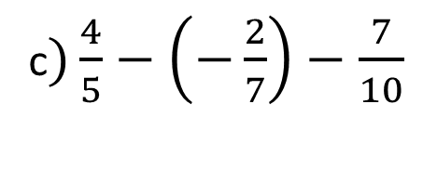


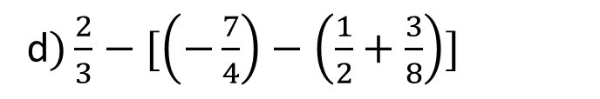
3. Áp dụng
Bài tập 8 SGK/10
c$)\frac{4}{5}−\left(−\frac{2}{7}\right)−\frac{7}{10}$
d$)\frac{2}{3}−[\left(−\frac{7}{4}\right)−\left(\frac{1}{2}+\frac{3}{8}\right)]$
$=\frac{2}{3}−\left[\left(−\frac{7}{4}\right)−\left(\frac{4}{8}+\frac{3}{8}\right)\right]$
$$=\frac{2}{3}−\left[\left(−\frac{7}{4}\right)−\frac{7}{8}\right]$$
$=\frac{2}{3}−\left[\left(−\frac{14}{8}\right)−\frac{7}{8}\right]$
$$=\frac{2}{3}−\left(−\frac{21}{8}\right)$$
$$=\frac{16}{24}+\frac{63}{24}=−\frac{79}{24}$$
$$=\frac{56}{70}−\left(−\frac{20}{70}\right)−\frac{49}{70}$$
$$=\frac{56+20−49}{70}=\frac{27}{70}$$

Slide 18
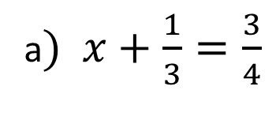


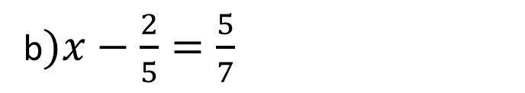
3. Áp dụng
Bài tập 9 SGK/10
a$) x+\frac{1}{3}=\frac{3}{4}$
b$)x−\frac{2}{5}=\frac{5}{7}$
$$x=\frac{3}{4}−\frac{1}{3}$$
$$x=\frac{9}{12}−\frac{4}{12}$$
$$x=\frac{5}{12}$$
$x=\frac{5}{7}+\frac{2}{5}$
$$x=\frac{25}{35}+\frac{14}{35}$$
$x=\frac{39}{35}$

Slide 19
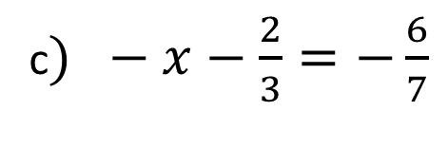


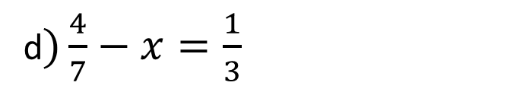
3. Áp dụng
Bài tập 9 SGK/10
c$) −x−\frac{2}{3}=−\frac{6}{7}$
d$)\frac{4}{7}−x=\frac{1}{3}$
$$−x=\frac{−6}{7}+\frac{2}{3}$$
$$−x=\frac{−18}{21}+\frac{14}{21}$$
$$−x=\frac{−4}{21}$$
$$x=\frac{4}{21}$$
$x=\frac{4}{7}−\frac{1}{3}$
$$x=\frac{12}{21}−\frac{7}{21}$$
$x=\frac{5}{21}$

Slide 20

TỔNG KẾT
Muốn cộng trừ hai số hữu tỉ x, y ta viết chúng dưới dạng hai phân số có cùng một mẫu dương rồi áp dụng quy tắc cộng, trừ phân số
Cộng, trừ 2 số hữu tỉ
Tóm tắt
kiến thức
Khi chuyển một số hạng từ vế này sang vế kia của một đẳng thức, ta phải đổi dấu số hạng đó.
Quy tắc chuyển vế

Slide 21
Hướng dẫn học ở nhà:
- Ôn lại quy tắc chuyển vế, cộng trừ số hữu tỉ
- Xem lại các bài tập đã làm
Làm bài tập 10 SGK/10
Xem trước file bài “ Nhân, chia hai số hữu tỉ”

